Slide 1


Projet d’Année Lecteur MP3 pour musiciens sous Android
Enseignant tuteur : Michel BUFFA
Étudiants :
Julien LESPAGNARD
Anthony BONIN
Élodie MAZUEL
Michel CARTIER

Slide 2
Plan
Introduction
Objectif du projet
Présentation d’Android
Outils et méthodologies utilisés
Interface graphique
Les besoins
Conception sous Eclipse
Orientation du téléphone
Fonctionnalités
Le tri des fichiers audio
La « loop »
L’ « equalizer »
Les « lyrics »
L’enregistreur
Conclusion
Les connaissances et compétences acquises
Les évolutions possibles

Slide 3


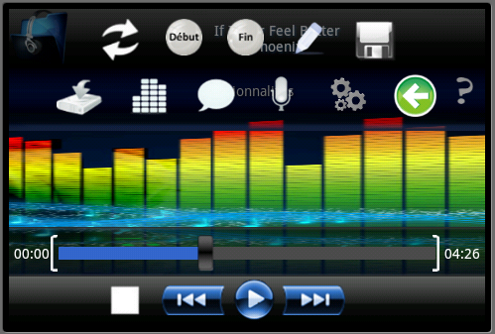
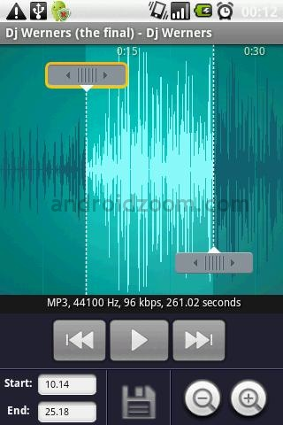
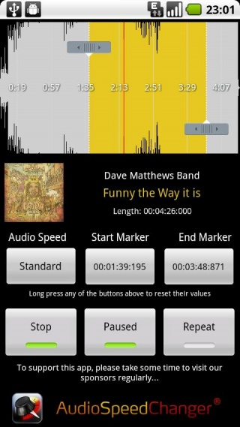
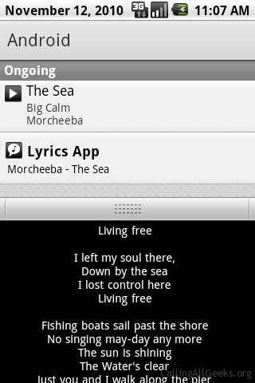
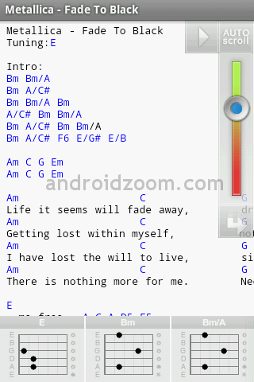
Introduction
Introduction
Outils et méthodologies utilisés
Interface graphique
Fonctionnalités
Conclusion
Objectifs du projet
Lecteur MP3 pour musiciens sur téléphone Android
Fonctionnalités requises
Boucler sur un morceau
Ralentir un morceau sans changer la hauteur des notes (time stretching) et réciproque
Affichage des paroles
Affichage des partitions (tablatures de guitare notamment)
Notes:
Lecteur MP3 pour musiciens
Pour téléphones sous Android
Fonctionnalités requises
Boucler sur un morceau
Ralentir un morceau sans changer la hauteur des notes
Changer la tonalité d’un morceau sans le ralentir
Application ergonomique

Slide 4
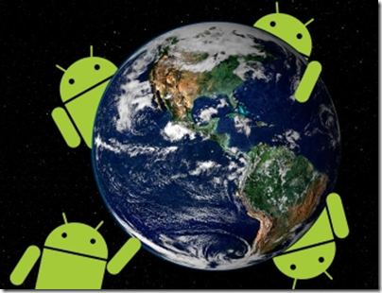
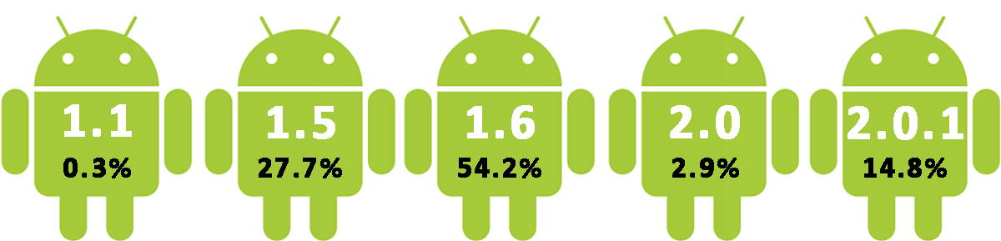

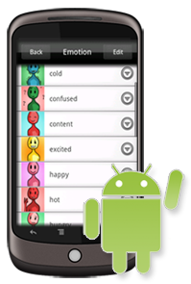
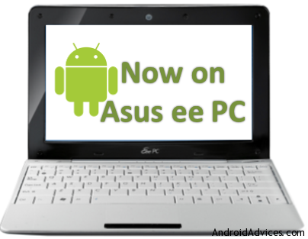
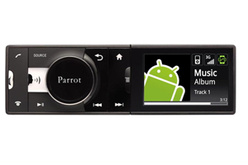

Introduction
Introduction
Outils et méthodologies utilisés
Interface graphique
Fonctionnalités
Conclusion
Présentation d’Android
Société rachetée par Google
Sortie annoncée officiellement fin 2007
Un logo : Bugdroid
Notes:
Au 1er trimestre 2011 : 35% de part de marché aux USA pour Android, il est le numéro 1 devant RIM, Apple et Microsoft.

Slide 5





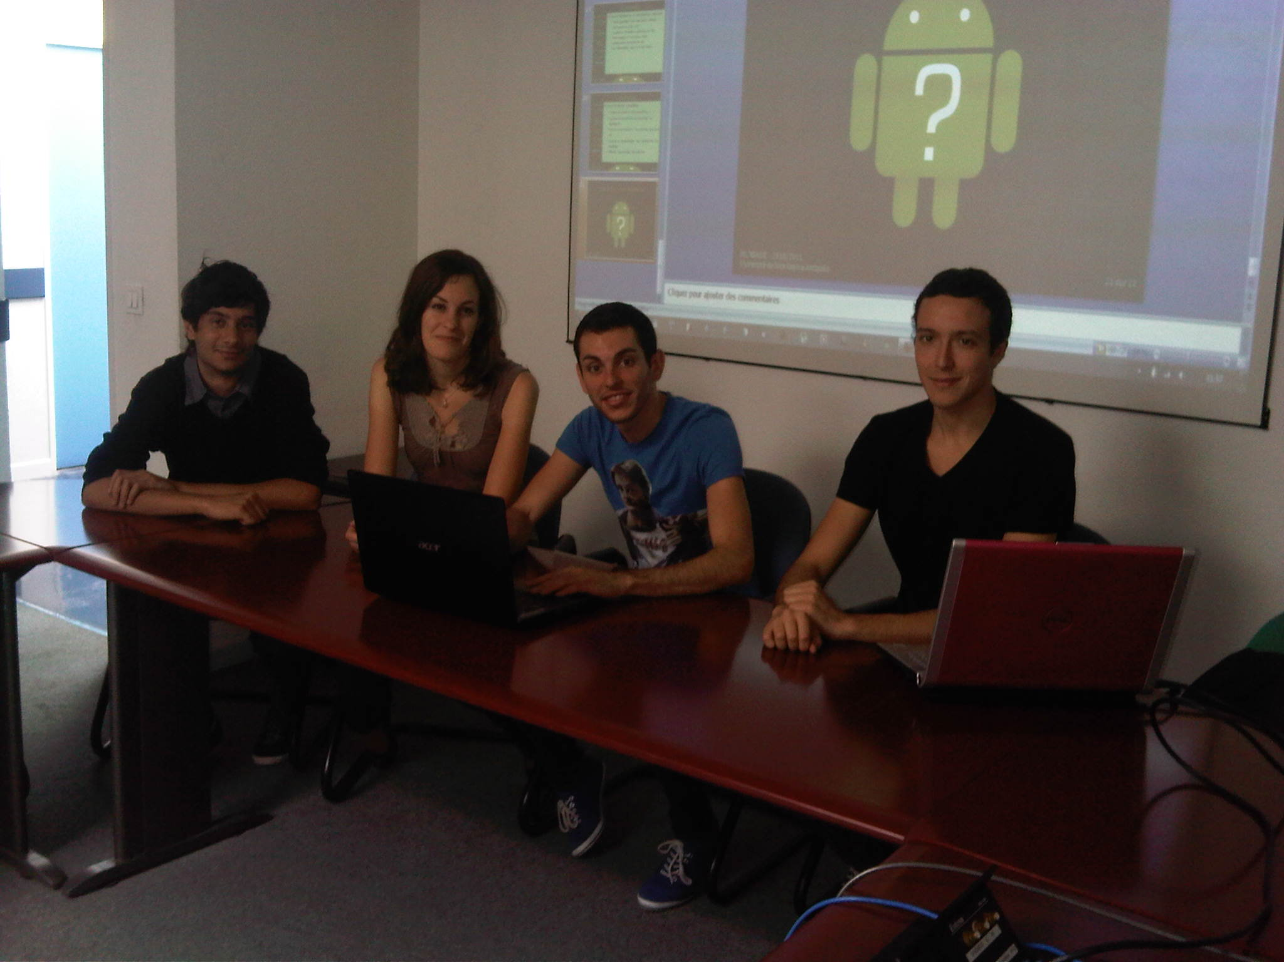
Outils et méthodologies utilisés
Introduction
Outils et méthodologies utilisés
Interface graphique
Fonctionnalités
Conclusion
Logiciels
Prises de décision en groupe
Notes:
Parler de Google code et Google site.
Parler des réunions hebdomadaires et ponctuelles, des commits réguliers, et de la communication avec M. Buffa.

Slide 6
Interface graphique
Introduction
Outils et méthodologies utilisés
Interface graphique
Fonctionnalités
Conclusion
Les besoins

Slide 7
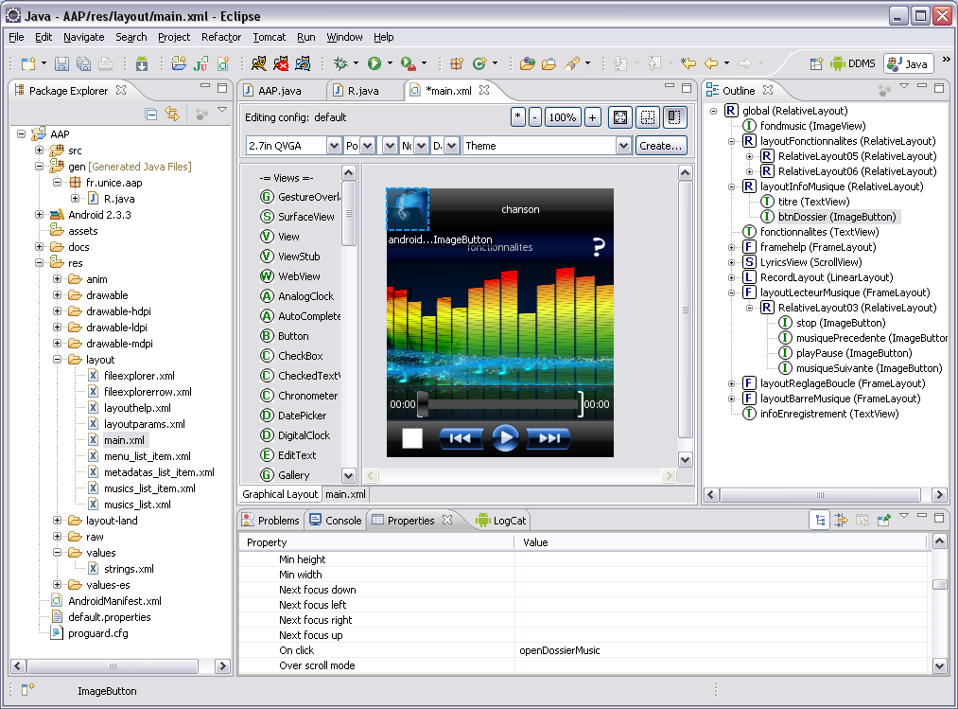
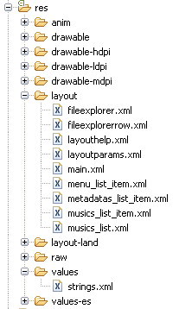
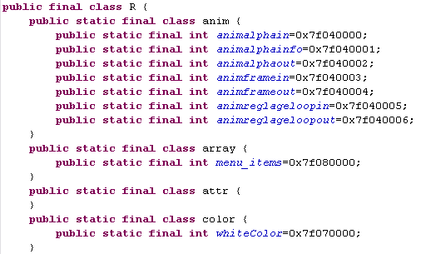
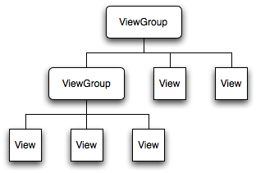
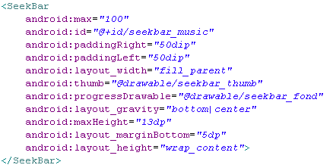
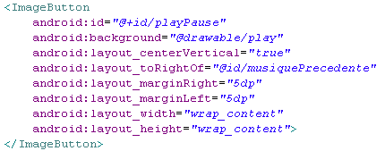


Interface graphique
Introduction
Outils et méthodologies utilisés
Interface graphique
Fonctionnalités
Conclusion
Conception sous Eclipse
Ressources et le fichier R.java
L’ensemble des éléments graphiques hérite de la classe View
Fichiers XML

Slide 8
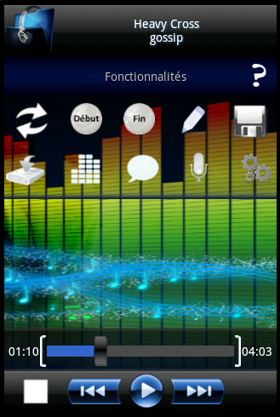
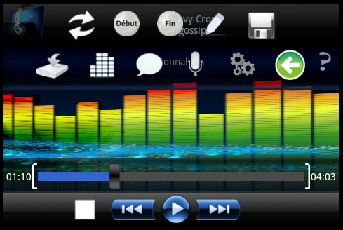
Interface graphique
Introduction
Outils et méthodologies utilisés
Interface graphique
Fonctionnalités
Conclusion
Orientation du téléphone

Slide 9
Fonctionnalités
Introduction
Outils et méthodologies utilisés
Interface graphique
Fonctionnalités
Conclusion
Le tri des fichiers audio
Plusieurs options
Utilisation des métadonnées (ID3 actuellement en version 2 : ID3v2)
Gestion des données inconnues avec le mot clé « Unknown »

Slide 10
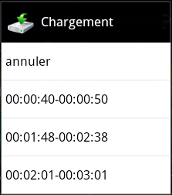




Fonctionnalités
Introduction
Outils et méthodologies utilisés
Interface graphique
Fonctionnalités
Conclusion
La « loop »
Activer / désactiver le mode « loop »
Paramétrage début / fin d’une « loop »
Repère temporel pendant la lecture :
currentPosition()
seekTo(int m)
Sauvegarde / chargement des paramètres d’une boucle

Slide 11
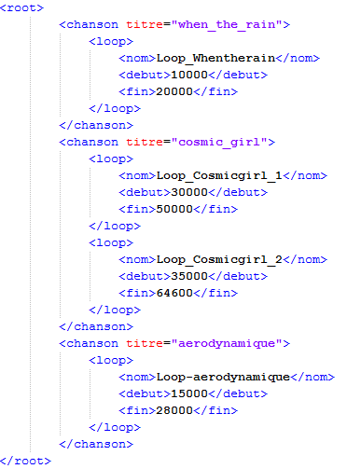
Fonctionnalités
Introduction
Outils et méthodologies utilisés
Interface graphique
Fonctionnalités
Conclusion
La « loop » (suite)
Fichier XML pour la sauvegarde des paramètres d’une « loop »
Permet l’export de boucles
Plusieurs boucles pour une même chanson

Slide 12
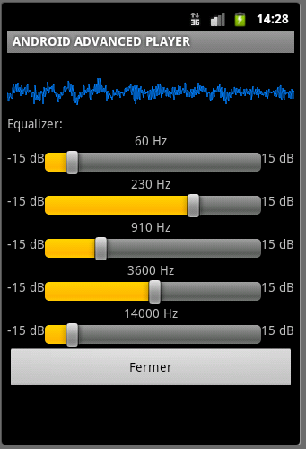
Fonctionnalités
Introduction
Outils et méthodologies utilisés
Interface graphique
Fonctionnalités
Conclusion
L’ « equalizer »
Changement de la fréquence d’un son
Utilisation de la classe Equalizer

Slide 13
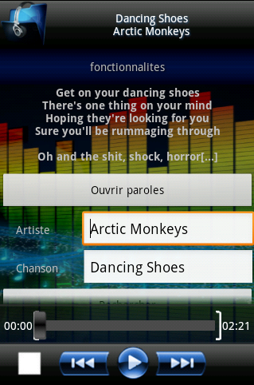
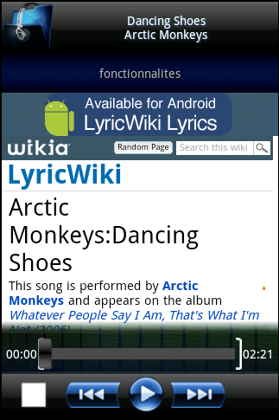
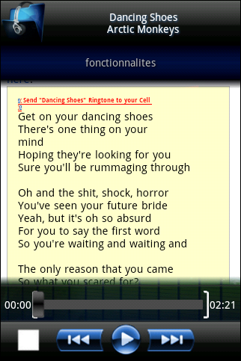
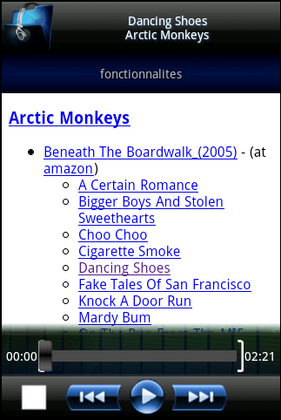
Fonctionnalités
Introduction
Outils et méthodologies utilisés
Interface graphique
Fonctionnalités
Conclusion
Les « lyrics »
Recherche de paroles de chanson
Utilisation du site LyricsWiki et de son API
Traitement de données sous les formats XML et HTML

Slide 14
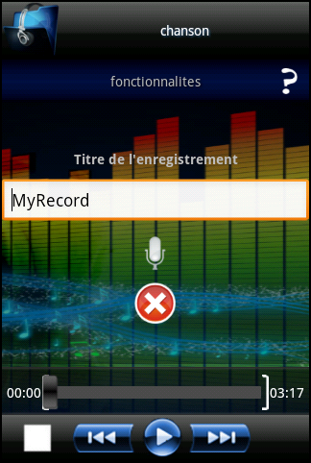
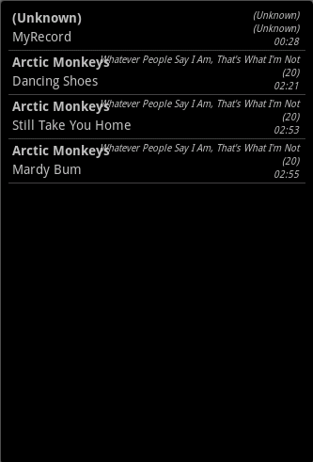
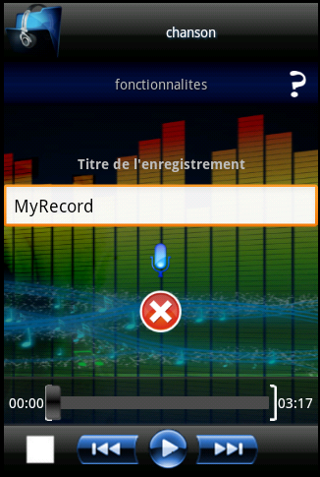
Fonctionnalités
Introduction
Outils et méthodologies utilisés
Interface graphique
Fonctionnalités
Conclusion
L’ enregistreur
Enregistrement audio grâce au microphone du téléphone
Disponible instantanément pour la lecture

Slide 15
Conclusion
Introduction
Outils et méthodologies utilisés
Interface graphique
Fonctionnalités
Conclusion
Les connaissances et compétences acquises
Développement d’une application Android
Découverte du plugin ADT
La création d’interface graphique en XML
Des concepts sur les signaux audio
La découverte de nouvelles API
Les métadonnées dans un fichier audio

Slide 16
Conclusion
Introduction
Outils et méthodologies utilisés
Interface graphique
Fonctionnalités
Conclusion
Les évolutions possibles
Mettre en place le time stretching
Ajouter la possibilité de consulter les tablatures
Inclure une recherche de musique par mot clé
Ajouter le paramétrage des répertoires de stockage
Afficher la pochette des albums
Insérer des tags ID3 aux enregistrements audio
Utiliser la base de données intégrée SQLite pour stocker les données (boucles de lecture, liste des chansons, etc.)
Notes:
Time stretching : recherche + prise de contact avec la seule personne ayant développé cette fonctionnalité sur téléphone Android à l’heure actuelle, mais il commercialise son produit donc les sources sont indisponibles (il ne veut pas nous les donner et le reverse engeneering n’a pas fonctionné car le code est obscurci.
Tablature : des APIs existent, mais ne sont pas adaptées pour les téléphones Android
BD SQLite : on pourra de la sorte, intégrer la synchronisation les fichiers MP3, proposer un outil d’exportation des boucles de lecture
À la fin, parler de la mise en vente sur Android Market

Slide 17

Merci de votre attention…

